Slide 1
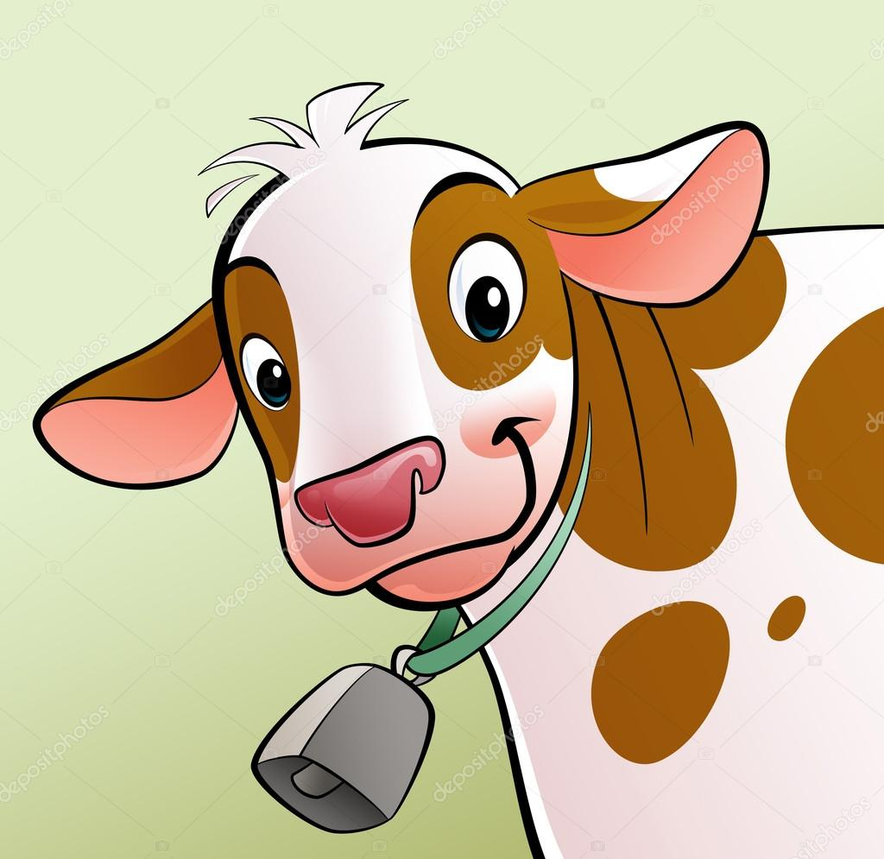
МАОУ СОШ №2 структурное подразделение детский сад №3
Интересные факты о
Быке –
символе 2021 года
Презентация для старшего дошкольного возраста
Выполнила Казакова С.А.
пгт.Серышево 2020 г.

Slide 2
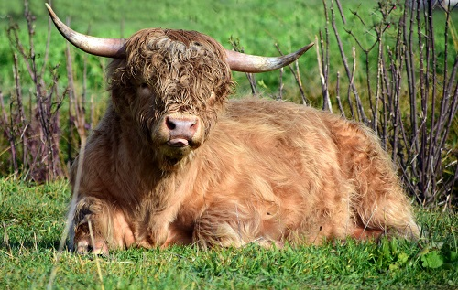
Многие видели корову.
Корова – это девочка,
теленок – это ребенок
коровы и будущий бык,
а бык – это мальчик, самец.
Он чуть крупнее и не дает
молока, но от этого его
ценят ничуть не меньше,
чем буренку.
Быков чаще всего
разводят для
получения мяса и шкуры.

Slide 3
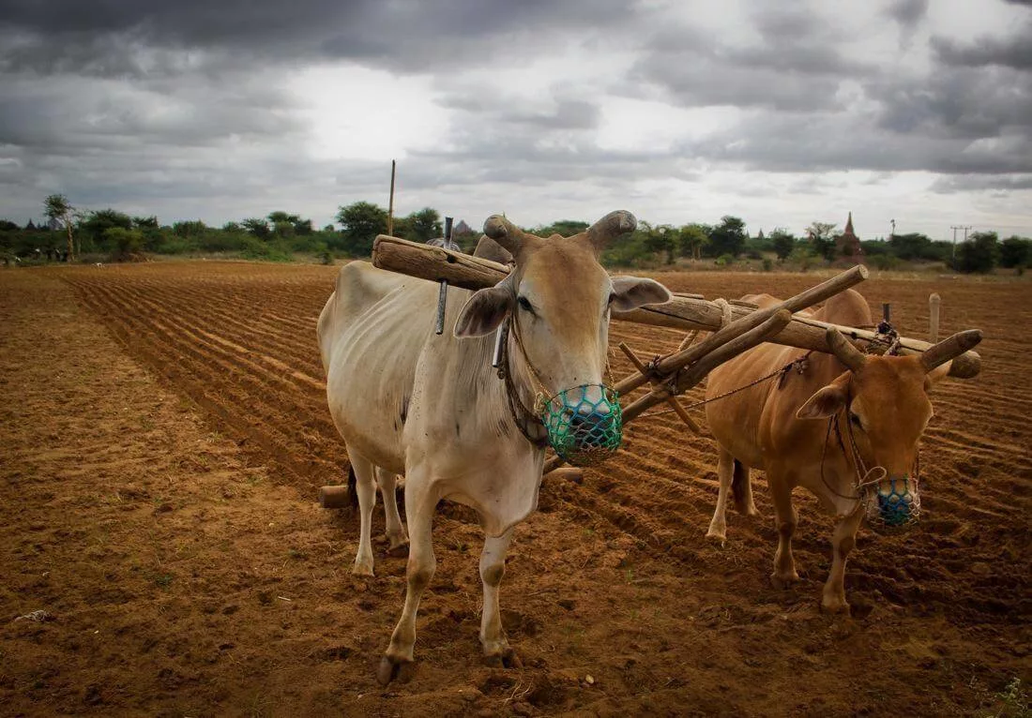
Раньше быков использовали и для сельскохозяйствен -
ных работ, но с развитием техники и появления нового оборудования практически перестали. Хотя в некоторых отдаленных районах Кавказа, например, быки все еще помогают вспахивать поля с плотной и каменистой почвой.

Slide 4
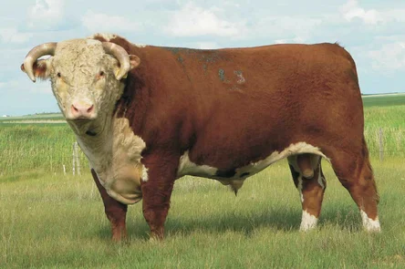
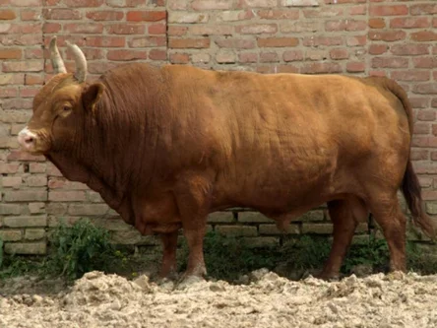
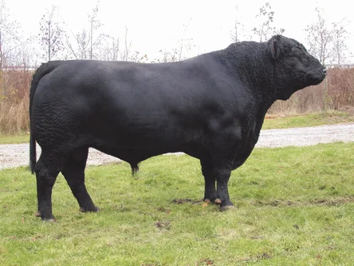
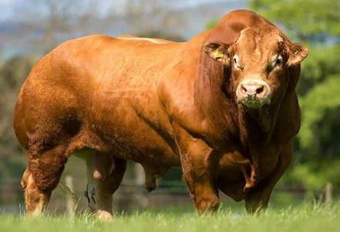
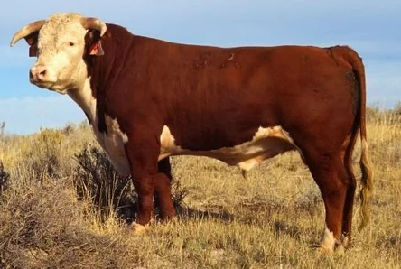
Герефордская
Калмыцкая
Абердин-агунсская
(мраморное мясо)
Казахская
Лимузинская
Домашние породы живут во всех частях земного шара. В России популярны такие породы быков :

Slide 5
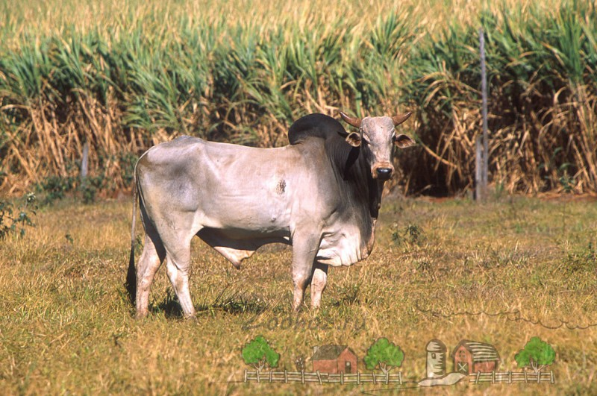
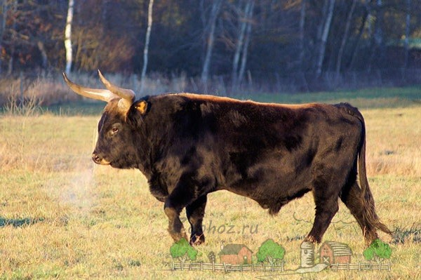
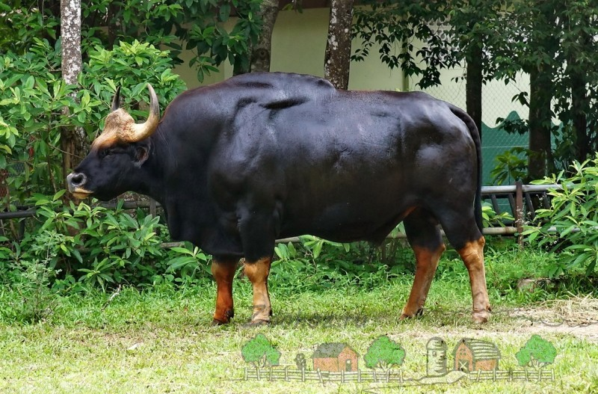
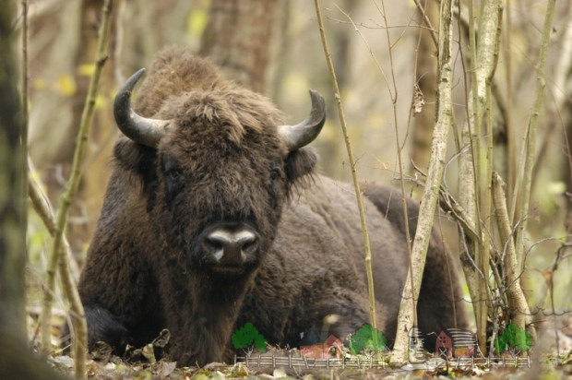
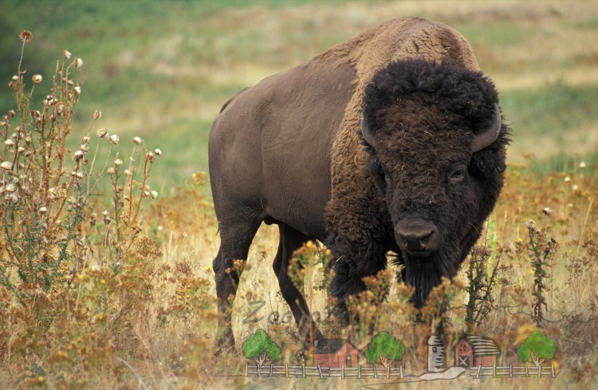
Породы
диких быков
Лесной бык
Зебу (индийский бык)
Гаур
Бизон
Зубр

Slide 6
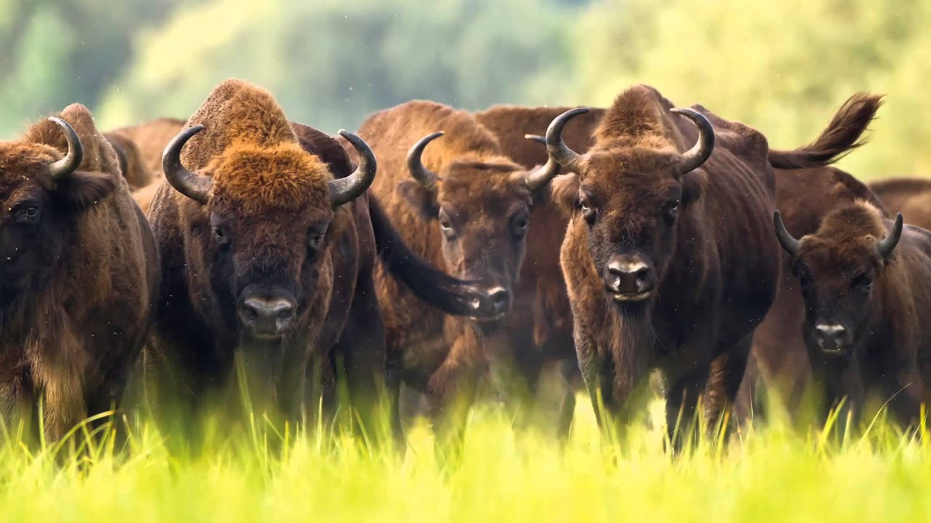
Быки не ходят поодиночке, они живут в стаде, где обязательно есть вожак. Дикие стада не живут на одном месте, предпочитая кочевать от пастбища к пастбищу и питаются травой.

Slide 7
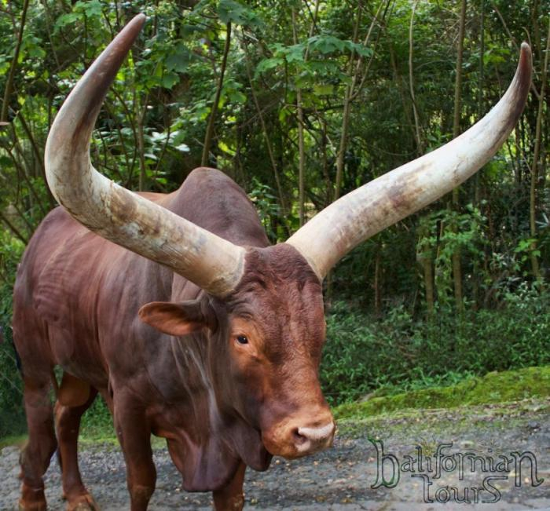
Бык породы ватусси . Это животное одно из немногих, кто может похвастаться самыми большими рогами в мире. Их длина от одного кончика рога до другого может достигать 2,4 метров.

Slide 8
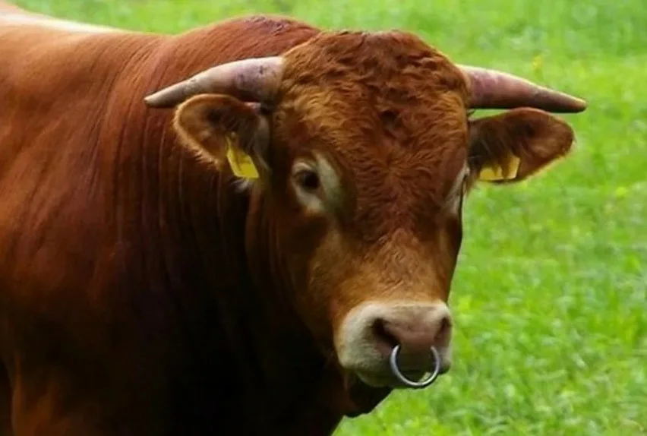
Продолжительность жизни быка 15-20 лет.
Общение происходит при помощи звуков, особенно у телят.
Здоровому быку требуется до 7 часов полноценного сна.
Животное может испытывать эмоции, как и человек, даже плакать, дружить, ссориться.
Бык может весить до 900 кг.
Кольцо у быка в носу делается фермерами неспроста. В носу у животного расположены болевые точки, надавив на которые можно сделать быка более податливым. Не волнуйтесь, ему не сильно больно, скорее слегка неприятно, но только так можно его перехитрить. Ведь бык во много раз сильнее человека, справиться с ним и приручить не так просто.

Slide 9
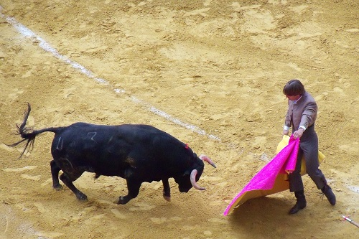
Знаменитая коррида с быками. Суть ее – человек отчаянно борется с быком, но
бык не реагирует на красный цвет и, выражение «действует как красная тряпка на быка» – миф. Бык реагирует на резкие движения.

Slide 10
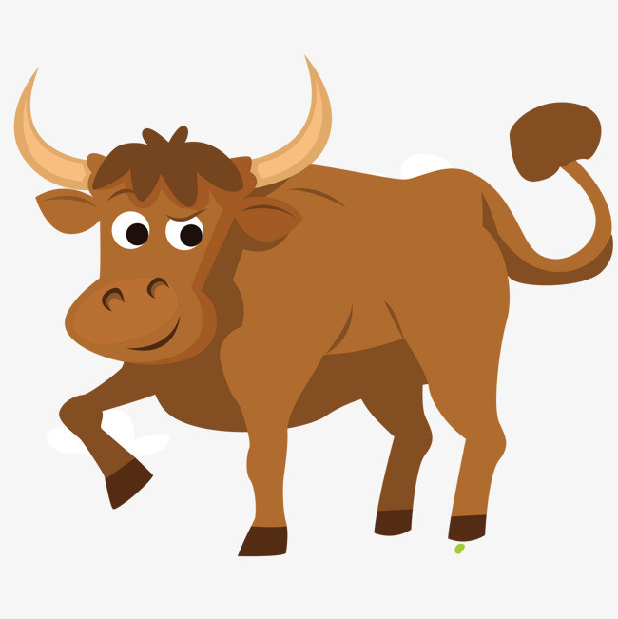
Загадки про быка
Коль увидишь, что он зол,
Убегай не думай,
Острые рога его,
Грозное оружие!
На лугу пасётся,
Травку щиплет не спеша,
Но на тряпку красную,
Реагирует всегда!
Встал он прямо у дорожки:
Не идут со страха ножки.
И мычит бедняга: «Му!
Шаг я сделать не могу».
Он сын мамочки рогатой,
Он корове будет братом,
Сдвинет с места грузовик,
Если вдруг захочет.
Верховодит в стаде он,
Меж коров гуляет,
Коль увидит вдруг врага,
Тут же забодает!

Slide 11

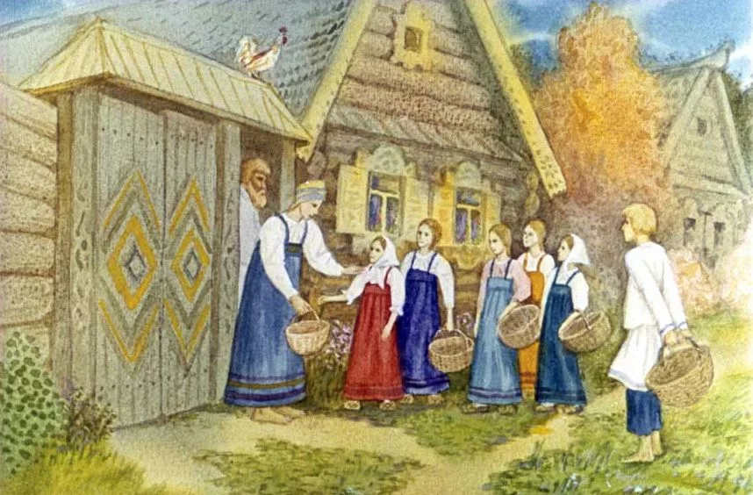
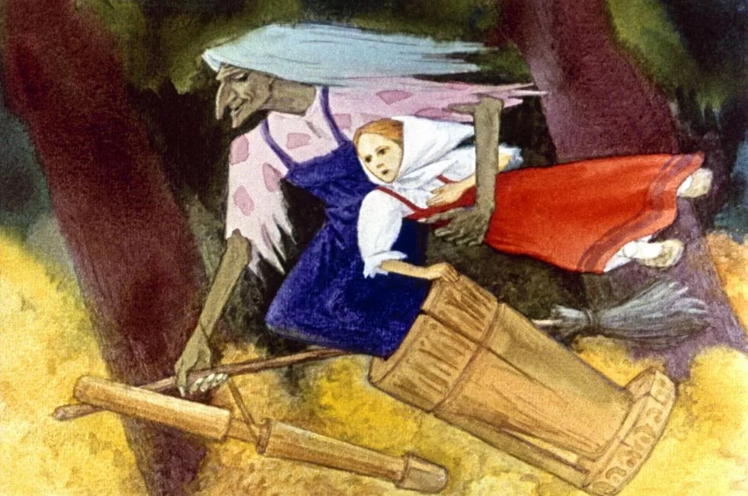
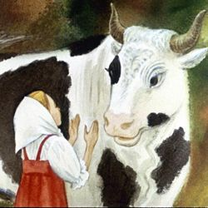
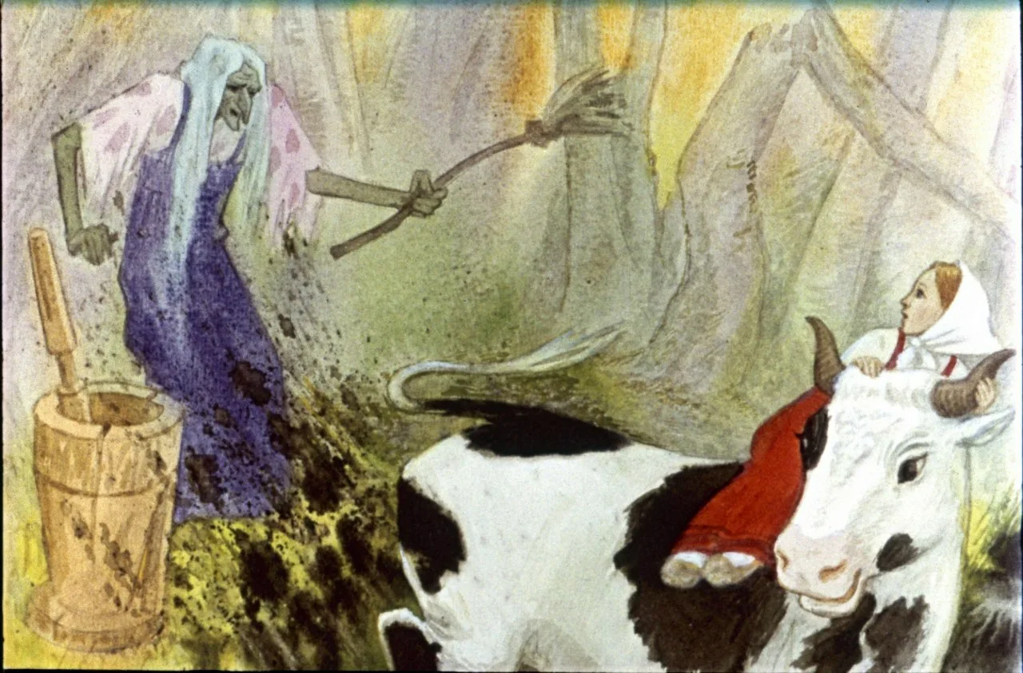
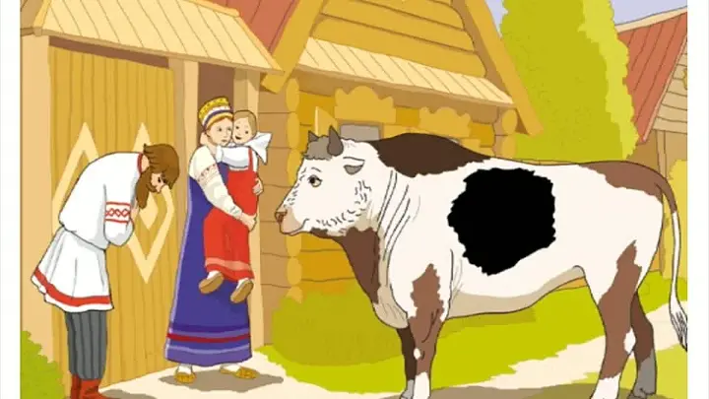
Давайте вспомним, о чем сказка.

Slide 12
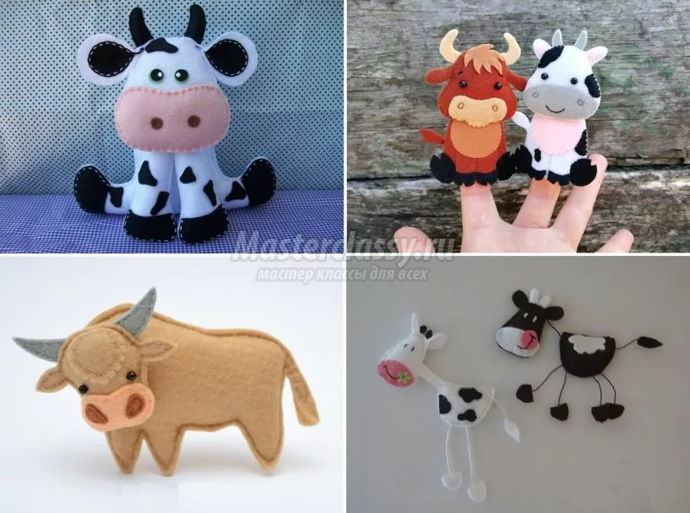
По восточному календарю 2021 год — год быка.
Бык – животное трудолюбивое, работяга, не переносящий пустого хвастовства.
Всем тем, кто поддержит его качества, бык обещает хороший и плодотворный год.
Сделайте вместе с мамой или папой талисман года и повесьте его на елочку,
украсьте интерьер. Считается, что такой символ защитит в новом году, подарит счастье и благополучие.
Сделать поделку можно из любых материалов, главное – сделать своими руками и с душой.

Slide 13

Спасибо за внимание !

